Slide 1
ОБЕСПЕЧЕНИЕ ЭКОЛОГИЧЕСКОЙ БЕЗОПАСНОСТИ В НАСЕЛЕННЫХ ПУНКТОВ

Slide 2
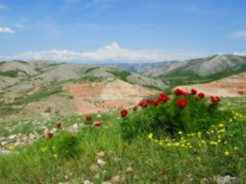
Охрана окружающей среды населенных пунктов является одним из направлений обеспечения экологической безопасности. В качестве объекта правового регулирования в данном случае выступает окружающая среда населенных пунктов, которая представляет собой сложное природноантропогенное образование, включающее природные, природноантропогенные и антропогенные элементы, обеспечивающие развитие населенных пунктов.

Slide 3
Окружающая среда населенных пунктов является качественно новым природно-социальным явлением, устойчивое функционирование которого обеспечивается не естественными законами природы, а целенаправленной деятельностью человека по поддержанию экологического равновесия в населенных пунктах. Использование компонентов природной среды на территории населенных пунктов имеет комплексный характер, направлено прежде всего на удовлетворение жизненно важных потребностей населения.

Slide 4
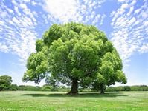
Размещение и развитие населенных пунктов является одной из наиболее сложных форм взаимодействия общества и природы. Правовое регулирование отношений, возникающих при обеспечении экологической безопасности населенных пунктов, направлено на то, чтобы обеспечить правовыми средствами благоприятное качество окружающей среды населенных пунктов.

Slide 5
Предметом правового регулирования в данной области общественных отношений являются не только отношения по сохранению и рациональному использованию компонентов природной среды на территории населенных пунктов, но и общественные отношения в социально-экономической сфере, которые влияют на качество жизненной среды и подвергаются экологическому регулированию.

Slide 6
Населенный пункт - это компактно заселенная часть территории Республики Беларусь, место постоянного проживания граждан, имеющая необходимые для обеспечения жизнедеятельности граждан жилые и иные здания и сооружения, собственное наименование и установленные в соответствующем порядке территориальные пределы. К числу населенных пунктов согласно статье 4 Закона Республики Беларусь от 5 мая 1998 г. «Об административно-территориальном делении и порядке решения вопросов административно-территориального устройства Республики Беларусь» относятся : 1. Города: • город Минск — столица Республики Беларусь; • города областного подчинения; • города районного подчинения.

Slide 7
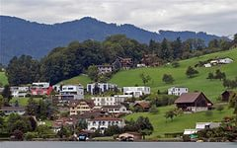
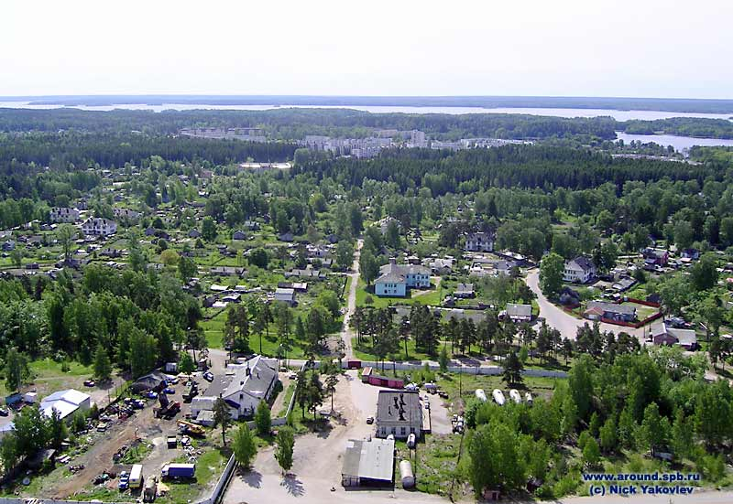
2. поселки городского типа: • городские поселки — населенные пункты с численностью населения свыше 2 тыс. человек, имеющие промышленные и коммунальные предприятия, социально-культурные учреждения, предприятия торговли, общественного питания и бытового обслуживания;

Slide 8
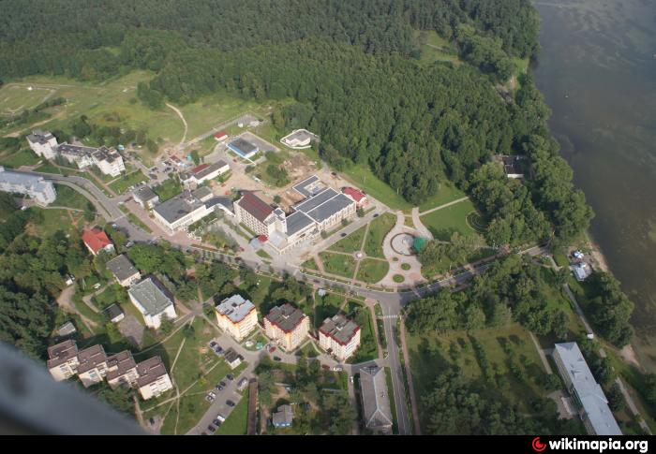
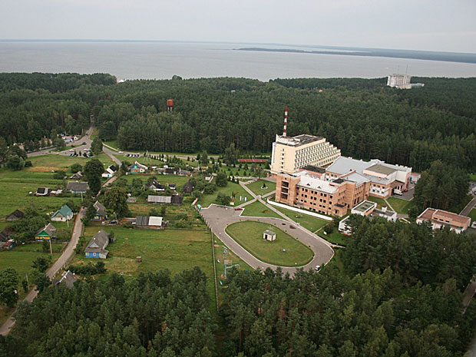
• курортные поселки — населенные пункты с численностью населения не менее 2 тыс. человек, на территории которых находятся санатории, дома отдыха, пансионаты, другие оздоровительные учреждения, предприятия торговли, общественного питания и бытового обслуживания населения, культурно-просветительские учреждения; • рабочие поселки — населенные пункты с численностью населения не менее 500 человек, расположенные при промышленных предприятиях, электростанциях, стройках, железнодорожных станциях и других объектах.

Slide 9
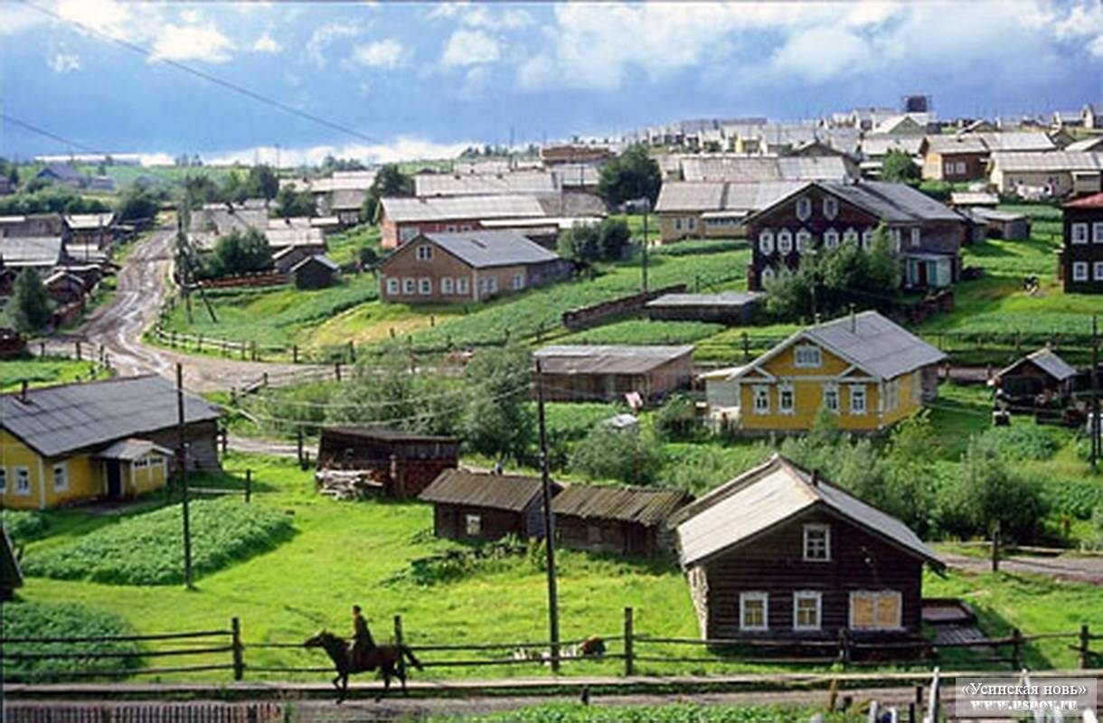
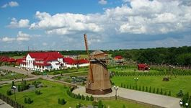
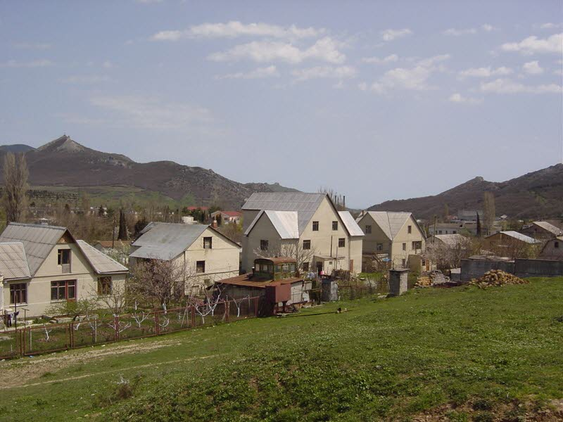
3. сельские населенные пункты (деревни, поселки и др.)

Slide 10
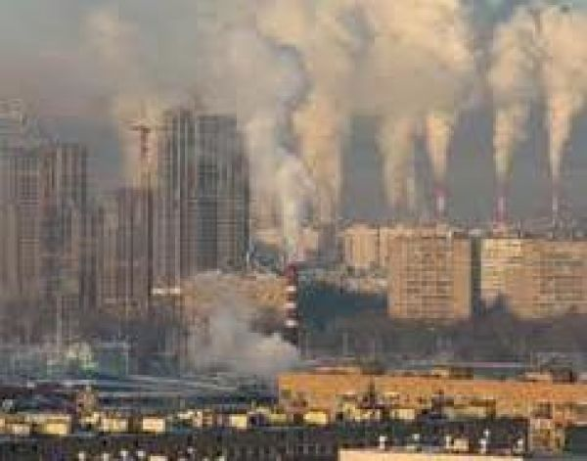
Все земли городов, иных населенных пунктов должны использоваться в строгом соответствии с их генеральными планами и планами землеустройства территории этих населенных пунктов. Являясь средоточием основных промышленных и транспортных загрязнителей, города становятся самыми загрязненными участками государственной территории.

Slide 11
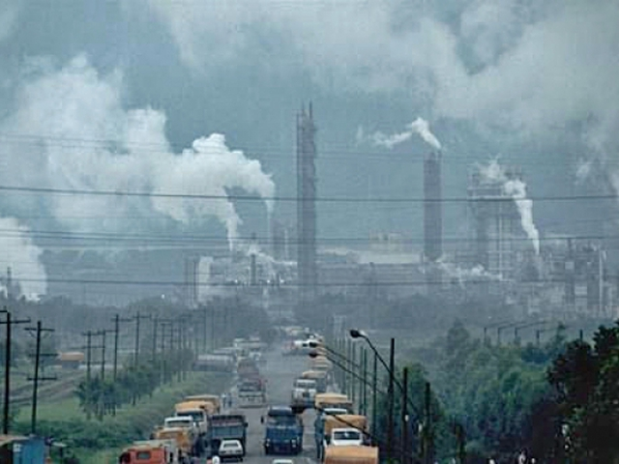
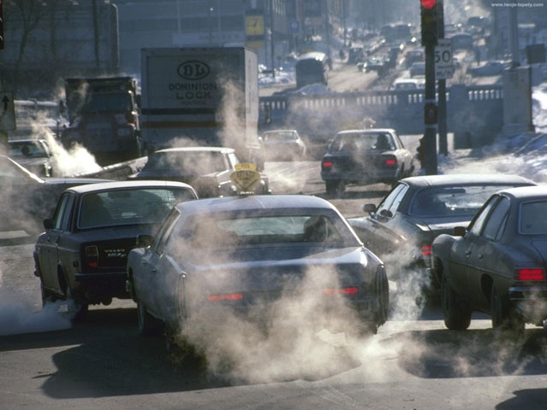
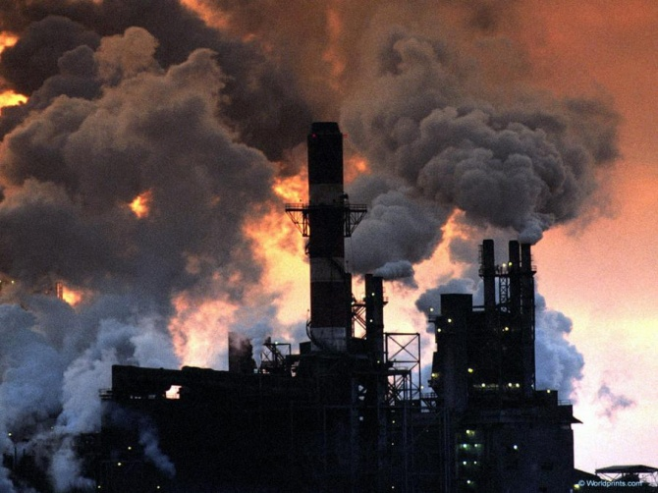
В большинстве городских поселений систематически фиксируются превышения допустимых концентраций вредных веществ в атмосфере и воде, поэтому территории городов и иных населенных пунктов имеют более высокие требования к охране окружающей среды.

Slide 12
Охрана окружающей среды населенных пунктов основана на принципе устойчивого развития, который предполагает сбалансированное социальноэкономическое и экологическое развитие населенных пунктов. Основные направления устойчивого развития населенных пунктов закреплены в Национальной стратегии устойчивого социально-экономического развития Республики Беларусь на период до 2020 года.

Slide 13
В Республике Беларусь исторически сложилась система расселения, отражающая характерные особенности природных условий, хозяйственной деятельности, социально-демографического и историко-культурного развития государства, которая представляет собой сеть населенных мест, объединенных между собой пространственными, социально-экономическими и культурными связями и находящихся в иерархичной соподчиненности. Она включает 213 городских поселений (в которых проживает 71% населения) и 24,1 тыс. сельских поселений121.

Slide 14
Правовую охрану окружающей среды населенных пунктов можно рассматривать как систему правовых мер, направленных на обеспечение благоприятного состояния окружающей среды населенных пунктов и поддержание экологического равновесия в процессе размещения и развития населенных пунктов. Она представляет собой сложный комплекс правоотношений, которые объединены единством целей и единым объектом.

Slide 15
Общие требования в области охраны окружающей среды при размещении, проектировании, строительстве и реконструкции населенных пунктов установлены ст. 43 Закона Республики Беларусь «Об охране окружающей среды». В соответствии с этой нормой при размещении, проектировании, строительстве и реконструкции населенных пунктов должны соблюдаться требования в области охраны окружающей среды, обеспечивающие благоприятную для жизни и здоровья граждан окружающую среду. Эта задача решается посредством установления экологических требований к различным видам человеческой деятельности, в процессе которой оказывается воздействие на окружающую среду населенных пунктов и обеспечивается экологическая безопасность.

Slide 16
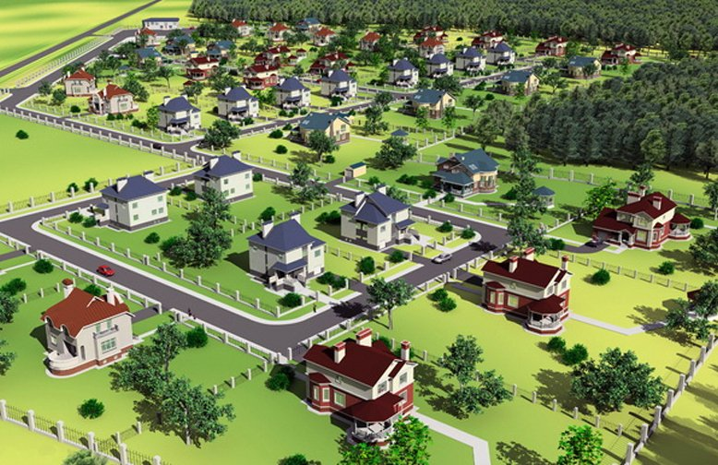
К ним относятся: 1. экологические требования к размещению и развитию населенных пунктов как центров расселения. Это направление определяется тем, что населенные пункты являются центрами территориального расселения людей, и предусматривает правовые меры охраны окружающей среды населенных пунктов в процессе территориальной организации Республики Беларусь, планировки и застройки населенных пунктов, которые закреплены в законодательстве об архитектурной, градостроительной и строительной деятельности;

Slide 17
2.экологические требования, направленные на достижение санитарноэпидемического благополучия, которые установлены санитарным законодательством. Правовое регулирование санитарно-эпидемического благополучия исходит из того, что благоприятное качество окружающей среды является составной частью социальных условий жизни населения. Законодательство предусматривает систему мер по предотвращению неблагоприятного воздействия на организм человека факторов среды его обитания, которые обеспечивают создание экологических условий, способствующих сохранению и восстановлению здоровья населения;

Slide 18
3.экологические требования по рациональному использованию и охране природных компонентов в населенных пунктах. Эти требования закреплены в природоресурсном законодательстве, регулирующем использование и охрану отдельных компонентов природной среды, и направлены на то, чтобы обеспечить сохранение и функционирование в населенных пунктах природных экосистем, в том числе подвергшихся антропогенным изменениям.

Slide 19
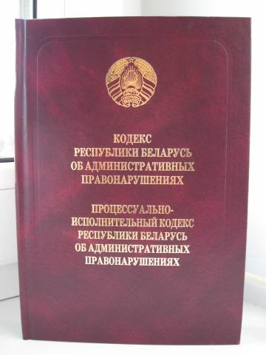
Кодексом Республики Беларусь об административных правонарушениях предусмотрены меры административной ответственности за нарушение правил благоустройства и содержания населенных пунктов.

Slide 20
Нарушение правил содержания в чистоте улиц и придомовых территорий, очистки крыш, улиц и тротуаров от снега влечет предупреждение или наложение штрафа на граждан в размере до одной минимальной заработной платы и предупреждение или наложение штрафа на должностных лиц до трех минимальных заработных плат. В целях обеспечения надлежащей охраны и рационального использования земель, соблюдения правил благоустройства и содержания населенных пунктов Указом ПРЕЗИДЕНТА РЕСПУБЛИКИ БЕЛАРУСЬ от 17 января 2006 г. N 31 «ОБ УСИЛЕНИИ ОТВЕТСТВЕННОСТИ ЗА НАРУШЕНИЕ ЗАКОНОДАТЕЛЬСТВА ОБ ОХРАНЕ И ИСПОЛЬЗОВАНИИ ЗЕМЕЛЬ, ПРАВИЛ БЛАГОУСТРОЙСТВА И СОДЕРЖАНИЯ НАСЕЛЕННЫХ ПУНКТОВ»

Slide 22
СПАСИБО ЗА ВНИМАНИЕ

